Slide 1

DESARROLLO WEB EN ENTORNO CLIENTE
2º curso CFGS DESARROLLO DE APLICACIONES WEB
Profesora: Ana Rosa Álvarez Rojo aralvarezr@educa.jcyl.es

Slide 2
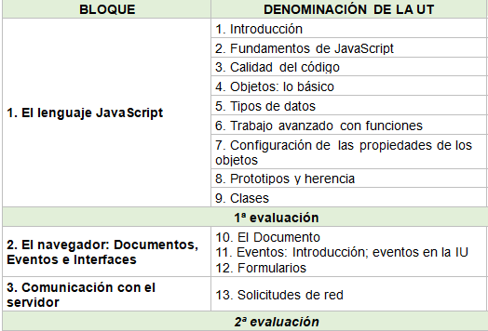
CONTENIDOS DEL MÓDULO

Slide 3
MATERIAL PARA EL DESARROLLO DEL MÓDULO
Material que se deje en el curso de Moodle.
Tutorial online El Tutorial de JavaScript Moderno: https://es.javascript.info/
Curso JavaScript Moderno (ES6 esencial): https://youtube.com/playlist?list=PLI7nHlOIIPOIBIHhyj_wtSs_Wk4lKTxdL
Documentación OFFLINE sobre: CSS, DOM, DOM Events, HTML, JavaScript: https://devdocs.io/offline
Material sobre HTML y CSS: mclibre.org https://www.mclibre.org/

Slide 4
CÁLCULO DE LA NOTA DE CADA EVALUACIÓN
Criterio de calificación | Porcentaje | Observaciones
Pruebas específicas | 70% | Se requiere un 4 como mínimo en cada una para hacer media.
Actividades de enseñanza-aprendizaje | 20% | Se requiere un 4 como mínimo en cada una para hacer media.
Actitud | 10%
Pruebas específicas.
Media ponderada de las pruebas específicas. En cada evaluación se realizará, al menos un examen.
Actividades
Media ponderada de las actividades obligatorias.
Actitud
Se valorará la asistencia, la puntualidad, realizar las tareas en el momento en que se pidan, colaboración en el aula, respeto, diálogo, participación en el orden y limpieza del aula, etc.

Slide 5
RECUPERACIÓN DE LAS EVALUACIONES
Si se suspende la primera evaluación,
Se podrán realizar actividades de refuerzo o entregar de nuevo actividades.
La primera evaluación se recupera al aprobar la segunda.
Si se suspende la segunda evaluación
Opción de un examen global
CÁLCULO DE LA NOTA FINAL
Para aprobar el módulo, es necesario haber superado las dos evaluaciones.
En este caso, la nota del módulo será la media de las notas obtenidas en ambas evaluaciones (antes del redondeo).

Slide 6
PÉRDIDA DEL DERECHO A LA EVALUACIÓN CONTINUA
Motivos
Número de faltas sin justificar superior al 10% de las horas del mes. Esta circunstancia tiene que darse hasta 3 meses y ser advertida por escrito. Tres retrasos no justificados equivalen a una falta de asistencia.
Número insuficiente de actividades entregadas (inferior al 75% de las propuestas).
Derecho a una evaluación final
En el caso de pérdida del derecho a la evaluación continua, el alumno tiene derecho a ser evaluado mediante una prueba global que se realizará en marzo.

Slide 7
NORMAS DE COMPORTAMIENTO Y NORMAS EXEPCIONALES
Normas básicas: asistencia, puntualidad, respeto, no discriminación, cuidado del material, resolución de conflictos sin violencia, etc.
No comer ni beber en el aula, excepto agua de vuestra propia botella.
Prohibido fumar o vapear en todo el recinto.
Respetar los accesos y las vías de circulación por los pasillos, con el fin de mantener la distancia de seguridad.
Es obligatorio el uso de mascarilla:
Primera amonestación: verbal.
Segunda amonestación: expulsión preventiva de 5 días.
Tercera y consecutivas: expediente disciplinario sancionador de 15 a 30 días.
Los baños se utilizan durante las horas de clase.
En los descansos de 5 minutos se debe permanecer en el aula, siendo este el único momento durante el se puede utilizar el móvil.
Los recreos se harán siempre en la calle.

Slide 8



